Slide 1
《固体物理基础》 第一章 晶体结构
汪 莱
清华大学电子系

Slide 2
本章主要内容
1.1 晶体结构
1.2 晶体的对称性
1.3 倒格子
1.4 晶体的X射线衍射
1.5 晶体中的缺陷

Slide 3
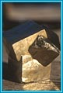
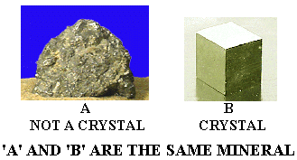
固体的结构分类 （按照固体内部原子的排列）
固体
晶体
单晶
非晶
多晶

Slide 4
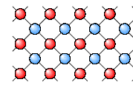
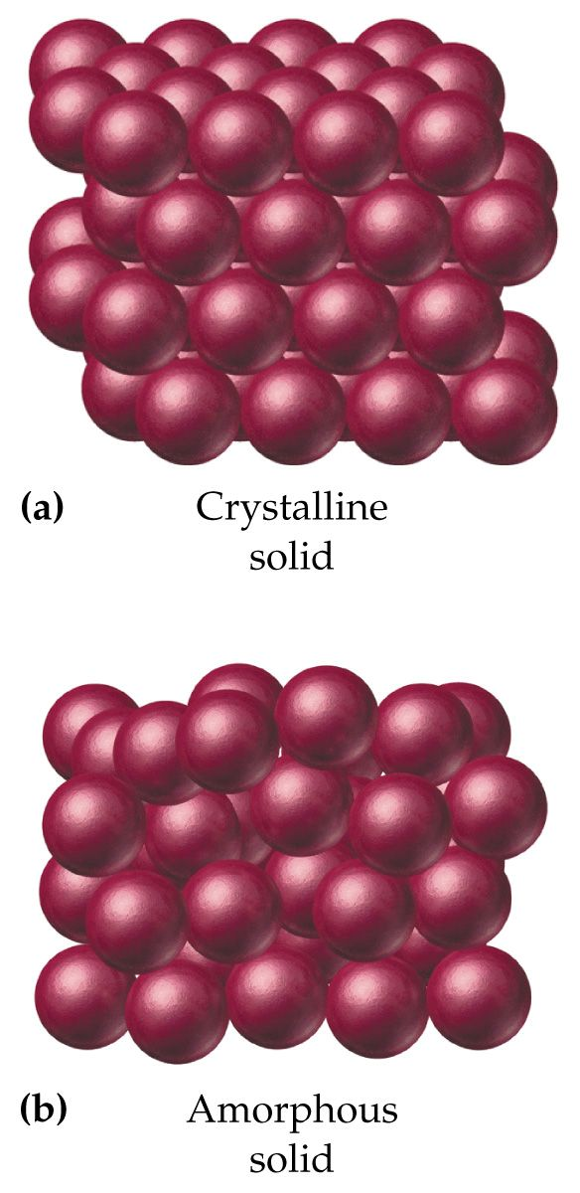
晶体（Crystal）
晶体是一种内部原子/分子在三维空间呈规则地、周期性排列的固体——原子排列长程有序

Slide 5
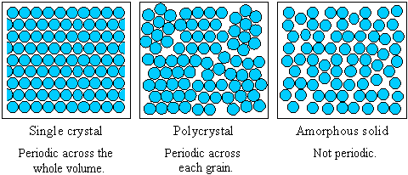
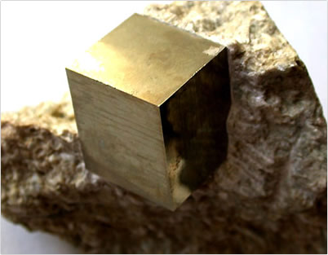
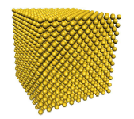
单晶（Single Crystal）
大块的单一晶体，在整个体积范围内原子都是周期性排列的。
单晶内部没有晶界，有规则的外形

Slide 6
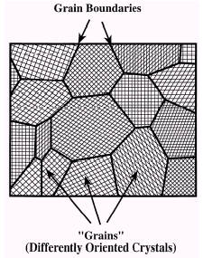
多晶体（Polycrystal）
多晶是由许多微小的单晶组成的固体物质，这些微小的单晶也被称作晶粒
每一个晶粒内部原子是周期性有序排列的，但是晶粒之间的取向不同，晶粒之间存在晶界
晶粒直径通常是100 nm-100 μm。晶粒尺寸小于10 nm的被称作微晶

Slide 7
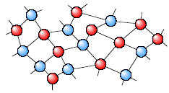
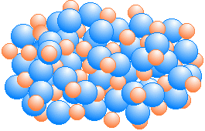
非晶（amorphous）
内部原子/分子随机排列的固体。不具备长程有序的特征。
没有规则的外形。物理性质在各个方向上是相同的，叫“各向同性”。它没有固定的熔点。
例如：非晶硅、塑料、玻璃

Slide 8
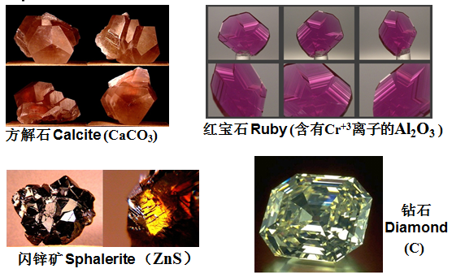
各种漂亮的晶体

Slide 9
晶体的基本特征
宏观：
规则的几何外形
固定的熔点
晶面角守恒
物理性质的各向异性
微观：晶体内的原子(或分子)排列是严格有序的
晶体最基本的特征：内部原子排列的周期性

Slide 10
晶体的基本特征
晶体是原子结构具有空间周期性的固体
可以是单晶体，也可以是由很多单晶粒组成的多晶体
完美的晶体——无穷大的单晶体
由于表面、原子振动以及各种缺陷的存在，真实世界上没有完美的晶体
固体物理的假设：固体表面、原子振动和缺陷对于
具体研究的那种固体性质影响很小，可以忽略

Slide 11
固体物理主要的研究对象——晶体
许多重要的固体都是晶体，尤其是电子技术中广泛使用的各种半导体材料
由于晶体中原子排列的规则性和周期性，使得计算更加容易
基于晶体结构对固体性质的分析
基于原子集体振动认识晶体热学、光学性质
基于孤立电子在晶体结构中的运动认识晶体电学、光学性质

Slide 12
电子行业中重要的晶体材料
通信领域
晶体振荡器：石英 SiO₂
二极管、晶体管、集成电路：硅 Si
射频/微波晶体管：砷化镓GaAs，氮化镓GaN
光探测器：硅、锗(Ge)、InGaAs
激光光源：砷化镓、磷化铟(InP)
新能源与节能技术领域
光电池：硅、砷化镓
绿色照明：氮化镓
电力电子：碳化硅 SiC

Slide 13
1.1 晶体结构
教材P6-32

Slide 14
1.1.1 晶格（lattice）
教材P7-12

Slide 15
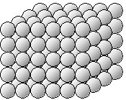
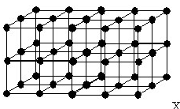
晶体结构的表示方法—晶格
为了便于表述晶体内原子的排列规律，可以把原子看成是刚性的小球-原子球，原子球的规则堆积构成了晶体
把原子看成一个结点，然后用假想的线条将这些结点连接起来，便构成了一个有规律性的格架
晶 格

Slide 16
晶格
—— 晶体原子排列的形式
同一晶格可描述多种晶体
排列形式相同
具体原子可以不同
相应的间距可不同
同种晶体也可以用不同的晶格来描述
晶格的格点包含原子团（习惯上1格点1原子）

Slide 17
几种重要的晶体结构
简单立方晶格
体心立方晶格
面心立方晶格
金刚石晶格
闪锌矿晶格
六角密排晶格

Slide 18
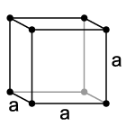
简单立方晶格 (Simple Cubic, SC)
基本特征
以立方体为重复单元
3个方向的周期相同
3个方向两两垂直
对称性强
没有实际的晶体具有简单立方晶格的结构。
但一些更复杂的晶格可以在简单立方晶格的基础上加以分析。

Slide 19
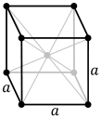
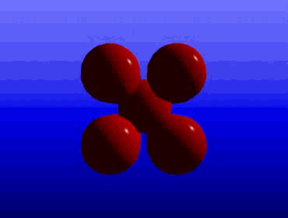
体心立方晶格 (Body-Centered Cubic, BCC)
基本特征
简单立方晶格的单元中心加一个“原子球”，形成体心立方单元
常见的晶体：Li、Na、K等碱金属

Slide 20
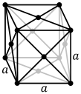
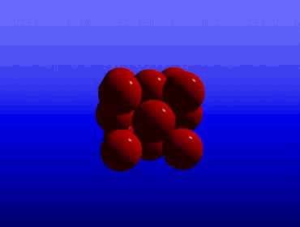
面心立方晶格 (Face-Centered Cubic, FCC)
基本特征
简单立方晶格单元+
六个面中心有原子
重要的晶格结构
金属元素： Cu, Au, Ag, Al
其它材料晶格的基础
金刚石晶格、闪锌矿晶格

Slide 21
互动环节
提问：简单立方、体心立方、面心立方中，哪种结构排列最紧凑？
配位数6
配位数8
配位数12

Slide 22
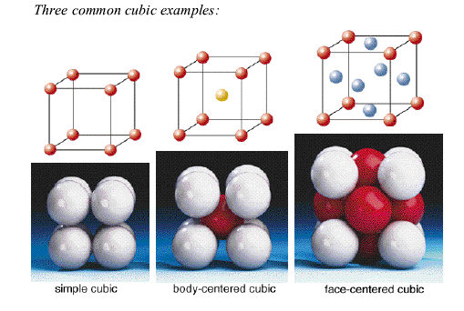
面心立方晶格的原子排列最紧凑

Slide 23
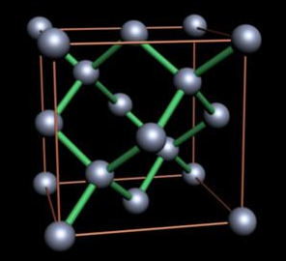
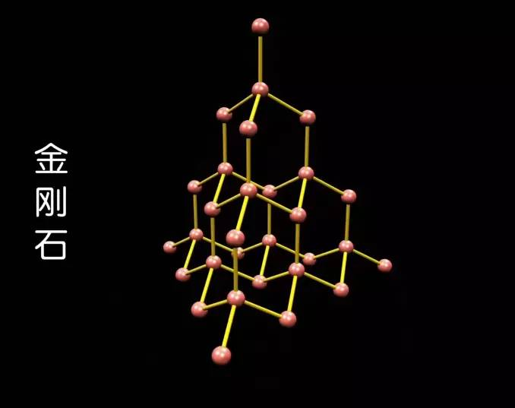
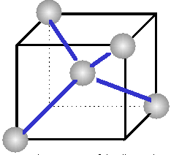
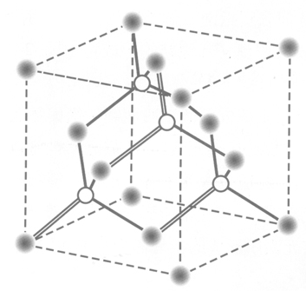
金刚石结构 (Diamond Structure, DIA)
金刚石结构：由面心立方单元的中心到顶角引8条对角线，在其中互不相邻的4条对角线的中点，各加一个原子
每个原子有四个最近邻原子，正好在一个正四面体的顶角位置
金刚石结构
Si, Ge的晶体构造

Slide 24
闪锌矿结构（Zincblende）
金刚石结构
闪锌矿结构
Si, Ge的晶体构造
III-V,II-Vi族化合物的晶体构造
中心原子在4个原子构成的四面体的中心上
B原子在4个A原子构成的四面体的中心上

Slide 25
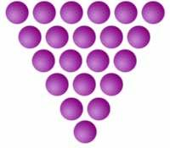
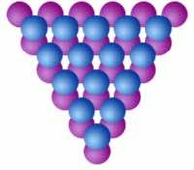
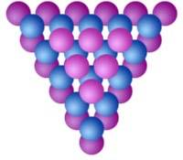
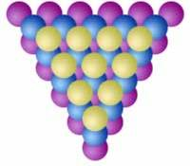
密堆排列结构 (close-packed)
密堆面(最紧排列) ：
原子周围有6个原子
A层
原子球的密堆面
密堆排列方式：
之上的密排原子放在A层原子的空隙
可以选择B位，或C位
B位对应倒三角
C位对应正三角
此处尚无本质差别
B位
C位
再上一层的选择是关键
ABC ABC ABC
AB AB AB AB
AB
ABC
六角密排晶格

Slide 26
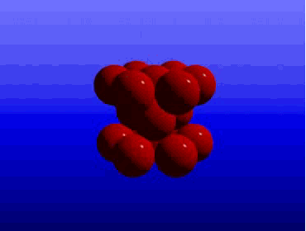
六角密排晶格 (Hexagonal-Close-Packed, HCP)
堆积方式
AB AB AB型
有很多种晶体
元素晶体：Be、Mg、Zn、Cd等金属

Slide 27
体心立方
面心立方
六角密排
密堆排列结构
的ABC方式
密堆排列结构
的AB方式

Slide 28
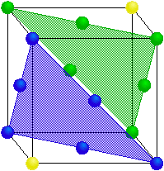
面心立方晶格属于密堆结构 的ABC方式
A B C A B C A B C
黄绿蓝 黄绿蓝 黄绿蓝

Slide 29
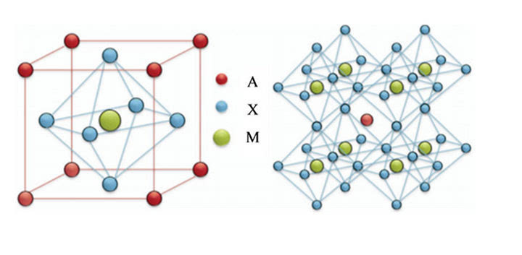
钙钛矿结构
钙钛矿(CaTiO₃)，体心立方加上面心立方的晶格结构，后统称具有类似AMX₃结构的化合物为钙钛矿。其中八个顶角原子A是镧系元素或者碱土元素，体心原子M是过渡金属元素，面心X是氧原子。

Slide 30
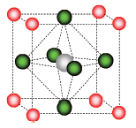
新型金属卤化物钙钛矿结构
金属卤化物钙钛矿是传统氧化物钙钛矿的一种变形，其分子式为CH₃NH₃PbX₃，其中X代表卤族元素Cl、Br、I。
由CH₃NH₃基团替代顶角的原子，Pb位于体心，卤族元素替代面心。所以CH₃NH₃PbX₃也叫有机无机杂化的金属卤化物钙钛矿
有机无机杂化的钙钛矿不稳定，人们又发展了无机的金属卤化物钙钛矿，如CsPbX₃
应用：太阳能电池、LED

Slide 31
主要知识点
晶体、多晶、非晶体的区别
简单立方、体心立方、面心立方
金刚石结构、闪锌矿结构
六角密排

